Slide 1
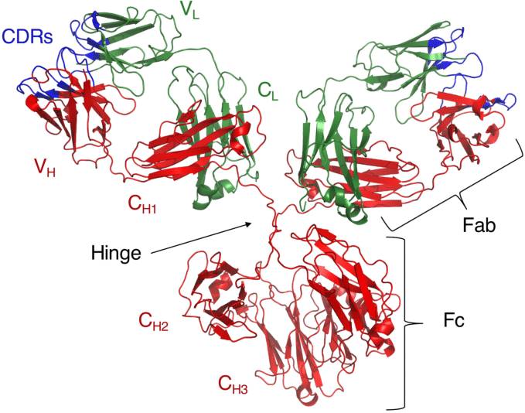
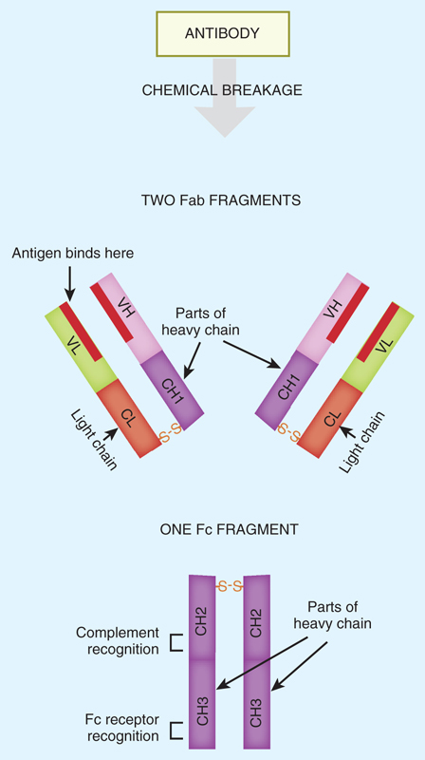
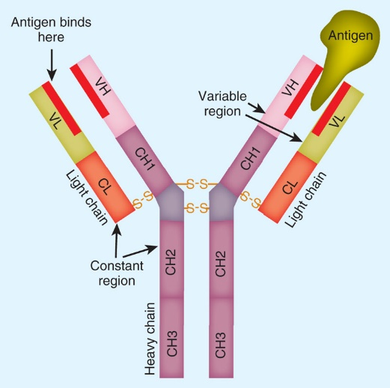
Struktura a funkce imunoglobulinů
IgG protilátka se skládá ze dvou lehkých a dvou těžkých řetězců
Lehké řetězce kódovány jedním ze dvou genových lokusů κ nebo λ
Každý z lehkých a těžkých řetězců se skládá z jedné až čtyřech konstantních oblastí a jedné variabilní
Variabilní oblasti tvoří tzv. paratop – vazba antigen
Máme miliony různých variabilních oblastí
V Pantové oblasti lze protilátky rozdělit chemicky (papainem) na Fc a dva Fab fragmenty

Slide 2
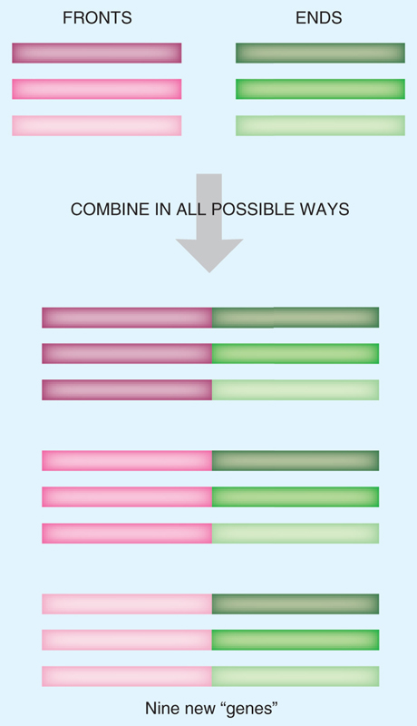
Diverzita protilátek
Existuje téměř nekonečný počet antigenů = je třeba i téměř nekonečný počet protilátek
Genetický problém týkající se počtu genů kódujících jednotlivé protilátky
Celý lidský genom by kódoval jen několik miliónů protilátek
Imunitní systém generuje velké množství sekvencí z relativně malého počtu genů v procesu V(D)J rekombinace
Imunitní systém skládá geny pro protilátky ze sbírek krátkých DNA segmentů
V(D)J rekombinace probíhá v kostní dřeni během vývoje B-buněk a je iniciována proteiny RAG1 a RAG2 s následnou NHEJ

Slide 3
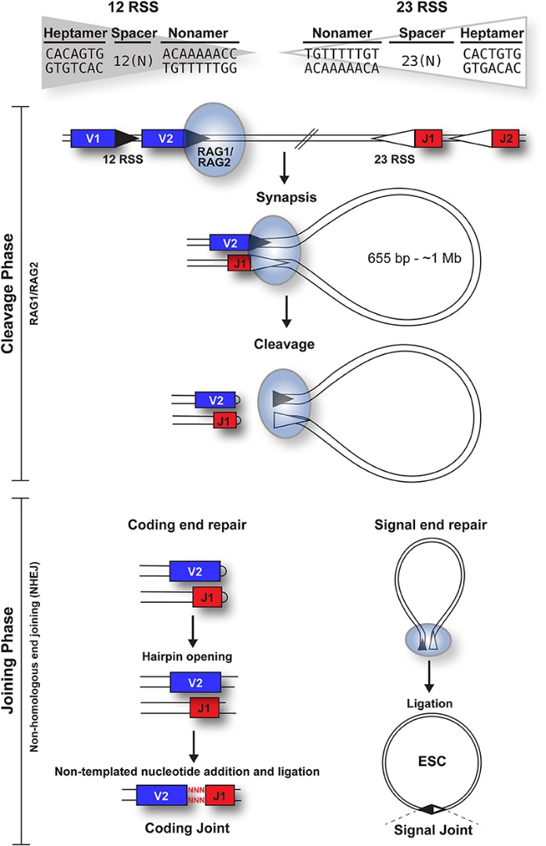
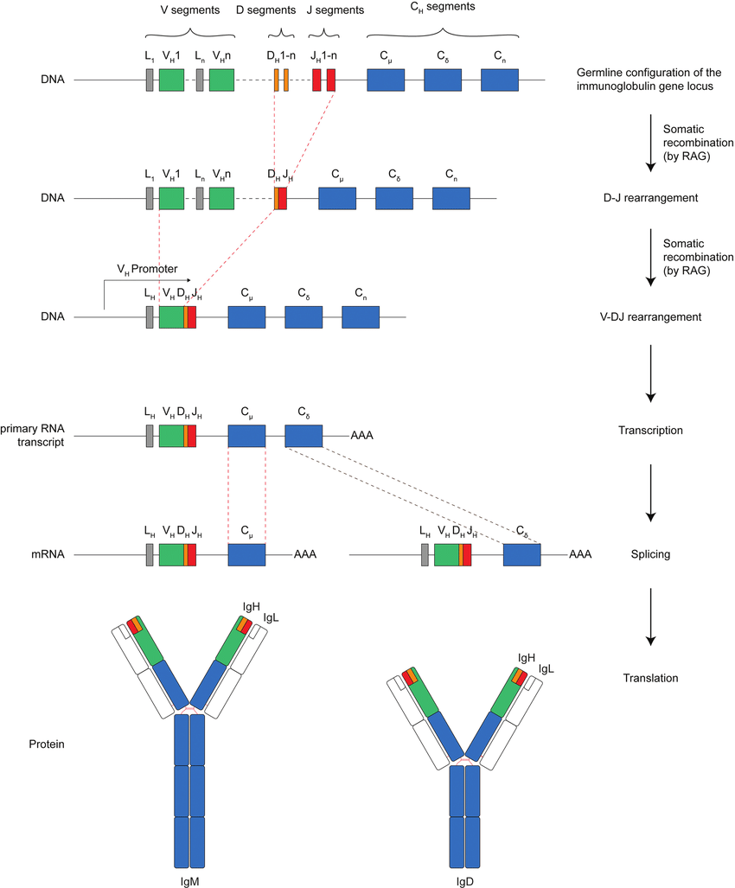
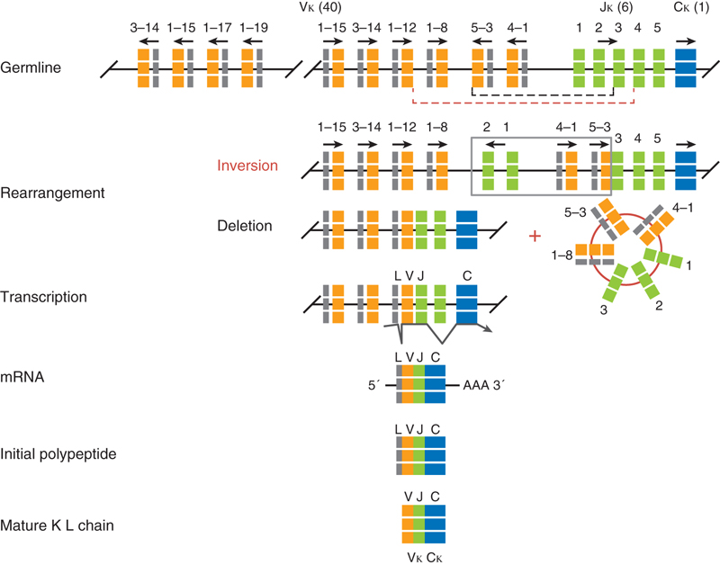
V(D)J rekombinace
Chr. 2
Chr. 14
Smith et al. 2019
Backhaus et al. 2018

